Slide 1
Yarı iletken malzemelerin diyot, triyakların incelenmesi
NET 205 GÜÇ ELEKTRONİĞİ
Öğr. Gör. Taner DİNDAR

Slide 2
GÜÇ DİYOTLARI
Güç diyotları, kontrolsüz güç anahtarlarıdır.
Bu diyotlar;
1) Genel amaçlı (şebeke) diyotlar,
2) Hızlı toparlanan (hızlı) diyotlar,
3) Schottky (çok hızlı) diyotlar, olmak üzere 3 ayrı türde bulunmaktadır, bu türlerin kendilerine ait özellikleri ve buna bağlı olarak da kullanım alanları bulunmaktadır. Şimdi bu türleri ayrıntısıyla inceleyelim.

Slide 3
GENEL AMAÇLI DİYOTLAR
Genel amaçlı güç diyotlarının genel yapısı ve çalışması temel elektronikte kullanılan diyotlarla aynıdır. Bu diyotlarda da normal diyotlarda olduğu gibi, anod terminali, katoda göre 0,7 VOLT daha pozitif olduğunda iletime geçer. Bilindiği gibi diyodun yalıtıma geçebilmesi içinse anod-katod arasındaki potansiyel farkının 0,7V altına inmesi veya negatife düşmesi yeterlidir. Diyot iletimde olduğunda tam iletim, yalıtımda olduğunda ise tam yalıtım durumunda bulunur, geçiş anı dışında herhangi ara durumu yoktur[1].

Slide 4
GENEL AMAÇLI DİYOTLAR
Genel amaçlı diyotlar düşük frekansta çalışmaları nedeniyle çok yüksek akım-gerilimlerde kullanılabilirler (5kV-5kA gibi). Genel amaçlı diyotların en önemli özelliklerinden birisi de, geçiş zamanının uzun olmasına rağmen, iletim iç direncinin çok düşük olması nedeniyle iletim kayıplarının çok düşük olmasıdır. Bu özellikleri ile genel amaçlı diyotlar şebeke geriliminde kontrolsuz anahtar olarak çalışabilen çok kullanışlı yarıiletken elemanlardır[1].

Slide 5
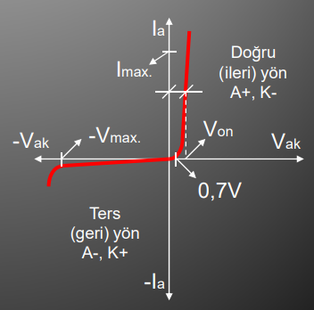
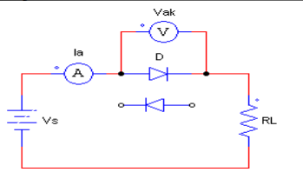
GENEL AMAÇLI DİYOTLAR
Aşağıdaki diyodun temel karakteristik eğrisinin çıkarıldığı temel test devresi görülmektedir.
Şekil 1. Test ve karakteristlik devresi[1]

Slide 6
GENEL AMAÇLI DİYOTLAR
Karakteristik eğriden görüldüğü gibi doğru yönde 0,7V’dan sonra iletime geçen diyot, Imax. akımına kadar güvenle çalışabilmektedir. Bu akım aşıldığında ise diyot yanar. Diyot üzerinden akacak akım değerini RL yük direnci belirlemektedir. Ters yönde ise Vmax. gerilim değerine kadar diyot güvenle yalıtımda kalacak (blokaj yapacak), bu değer aşılırsa ise diyot yanacaktır. Diyot üzerine gelecek olan ters gerilim değeri, tamamen VS kaynak gerilim değerine bağlıdır[1].

Slide 7
GENEL AMAÇLI DİYOTLAR
Bu durumda, genel amaçlı diyodun; doğru yönlü (A+, K-) gerilimde kendiliğinden tam iletime geçen, doğru yönlü gerilimi asla bloke edemeyen, ters yönlü (A-, K+) gerilimde ise yine kendiliğinden tam yalıtıma geçen bir yarıiletken güç anahtarı olduğu görülmektedir. Diyot bu özellikleriyle AC’de tek yönlü iletim sağladığı için doğrultucu olarak, DC’de ise anahtarlama elemanı olarak çalıştırılabilmektedir[1].

Slide 8
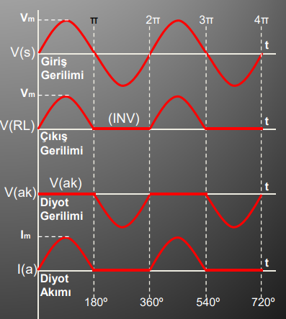
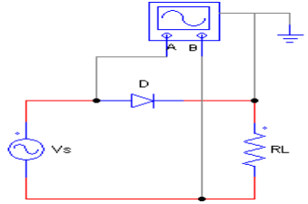
DİYOTLAR
Şekil 2. Diyodun doğru-ters polarma devresi[1]

Slide 9
HIZLI TOPARLANAN DİYOT
Hızlı toparlanan güç diyotlarının genel yapısı ve çalışması da temel elektronikte kullanılan diyotlarla tamamen aynıdır. Bu diyotlarda da normal diyotlarda olduğu gibi, anod terminaline, katoda göre 0,7V daha pozitif gerilim geldiğinde eleman kendiliğinden iletime geçer. Hızlı toparlanan (hızlı) diyotlarda, genel çalışma ilkeleri, temel karakteristik eğriler, ters toparlanma, çalışma dalga şekilleri, seri ve paralel bağlanmaları, ani akım ve gerilim davranışları ve korunmaları genel amaçlı diyotlardaki gibidir[1].

Slide 10
HIZLI TOPARLANAN DİYOT
Hızlı diyotların geçiş zamanları 3- 5µs gibi çok kısa, dolayısıyla da çalışma frekanslarının 150- 200kHz gibi yüksek olmasıdır. 2- 3kV, 200-300A gibi değerlere kadar bulunabilen bu diyotlar DCDC ve DC-AC dönüştürücülerde ve yüksek frekanslı uygulamalarda kullanılmaktadırlar[1].

Slide 11
SCHOTTKY DİYOT
Schottky güç diyotlarının genel yapısı, temel elektronikte kullanılan diyotlardan oldukça farklıdır. Bu diyotlarda görüldüğü gibi normal diyotlarda olduğu gibi P-N birleşimi yerine, daha hızlı olması için N-Metal birleşimi kullanılmıştır.
Schottky diyotlarda N-Metal birleşimi kullanılması sayesinde çok düşük geçiş zamanı dolayısıyla da çok yüksek çalışma frekansı elde edilmekle beraber, N-Metal birleşiminin ters polarmada sızıntı akım seviyesinin oldukça yüksek olması en önemli dezavantajlarıdır[1].

Slide 12
SCHOTTKY DİYOT
Bu diyotların daha çok düşük gerilim yüksek akımlı dönüştürücü devrelerinde anahtar olarak ve normal güç devrelerinde koruma elemanı olarak kullanımları yaygındır. Çalışma gerilimleri 100V civarında çalışma akımları ise 250-300A seviyelerine kadar çıkmaktadır[1].

Slide 13
KAYNAKLAR
[1] http://sindirgi.balikesir.edu.tr/dersnotu/1.pdf (Erişim tar: 20.11.2017)

Slide 14
DİNLEDİĞİNİZ İÇİN TEŞEKKÜRLER…
(1791 - 1867)

